Slide 1
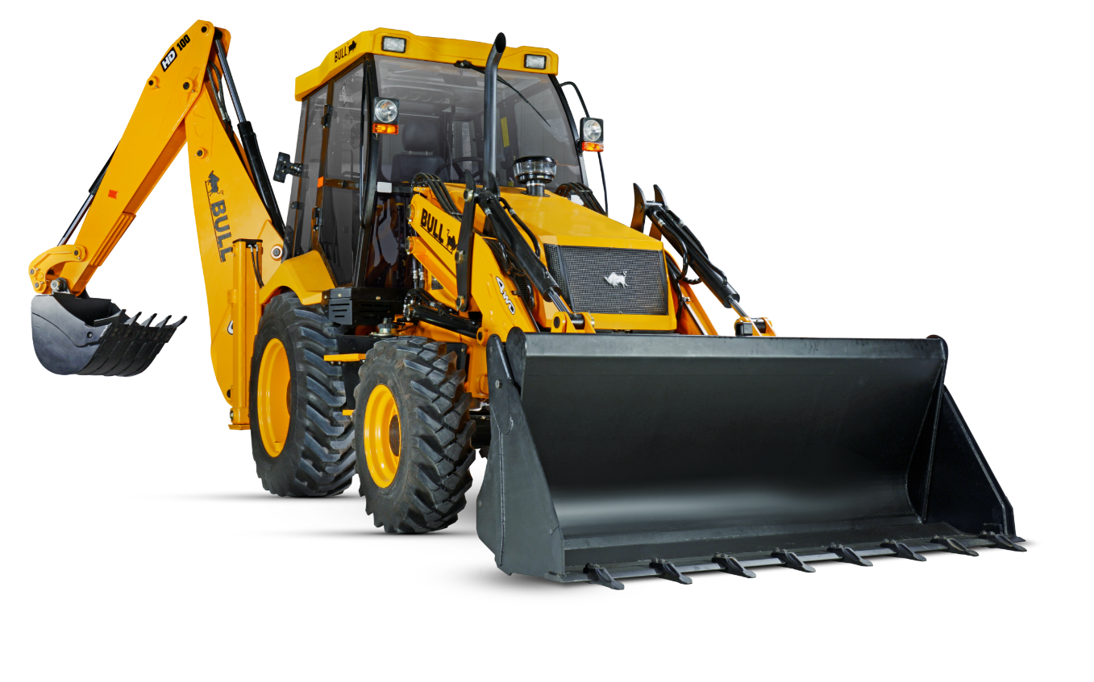
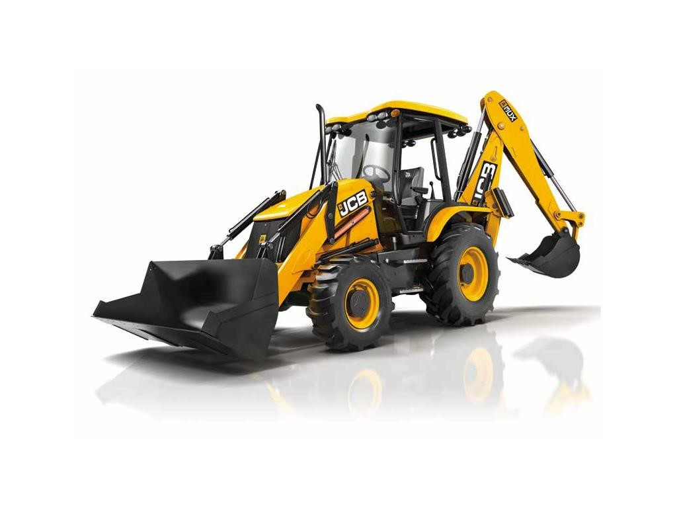
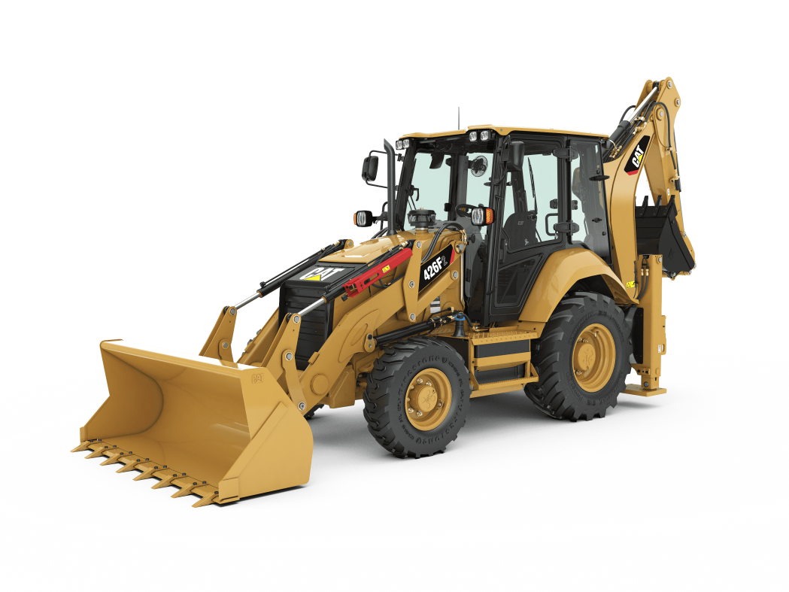


C
JCB 3CX & CAT 426
СРАВНЕНИЕ

Slide 2


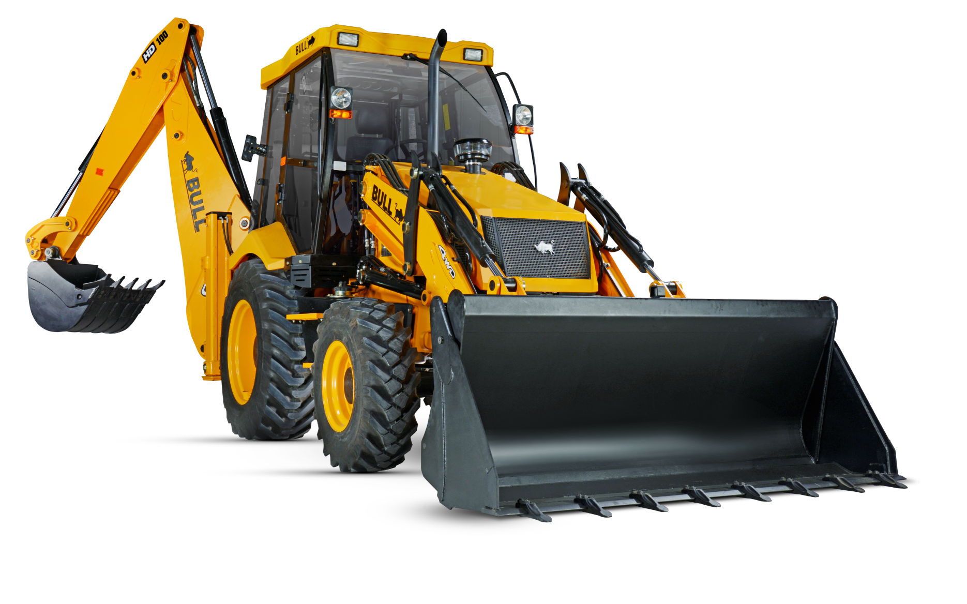




ДВИГАТЕЛЬ
ПРЕИМУЩЕСТВА BULL
JCB 3CX
CAT 426
~8% больше мощности двигателя, обеспечивает дополнительную мощность для тяжелых задач
~3% больший крутящий момент позволяет погрузчику легче преодолевать крутые подъемы
Более популярная и проверенная трансмиссия для длительной и безотказной работы
Дизельный двигатель Perkins 100 HP
Крутящий момент
410 Nm
@ 1400 об/мин
Трансмиссия ZF Power Shift
Дизельный двигатель JCB 92 HP
Крутящий момент
400 Nm
@ 1400 об/мин
Синхронно-челночная трансмиссия JCB
Дизельный двигатель CAT
93 HP
Крутящий момент
394 Nm
@ 1400 об/мин
Трансмиссия CAT

Slide 3
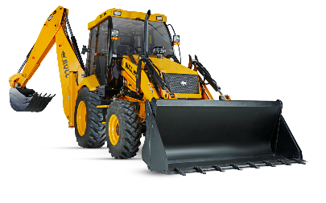
ВЕС И ГИДРАВЛИКА
ПРЕИМУЩЕСТВА BULL
JCB 3CX
CAT 426
Больший вес обеспечивает лучшее сцепление шин с дорогой и предотвращает проскальзывание, в результате улучшаются бульдозерные работы, профилирование и работы по проходке в тяжелых условиях.
Более мощный насос обеспечивает быстрый рабочий цикл
Масса: 7800 кг
Pump flow @ 2200 об/мин 143 л/мин
Масса: 7990 кг
Pump flow @ 2200 об/мин 132 л/мин
Масса: 8200 кг
Производительность насоса @ 2200 об/мин 145 л/мин

Slide 4
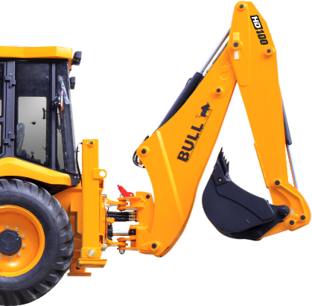


ЭКСПЛУАТАЦИОННАЯ ПРОИЗВОДИТЕЛЬНОСТЬ
ПРЕИМУЩЕСТВА OF BULL
JCB 3CX
CAT 426
Вырывное усилие ковша 6851 кгс
Глубина копания
4.6 m
Высота загрузки сверх бортов 4.14 m
Материал ковша:
твердая сталь
На ~ 9% большее вырывное усилие ковша в сравнение с JCB & и ~20 % в сравнение с CAT сокращает время погрузки и обеспечивает высокую проникающую способность при выемке грунта на твердой почве
~8% большая глубина копания в сравнение с JCB и ~12% с CAT
На ~8% большая высота загрузки в сравнение с JCB и на ~ 4% в сравнение с CAT делает погрузочные работы легче.
Твердая сталь обеспечивает большую прочность, долговечность и низкие эксплуатационные расходы.
Вырывное усилие
ковша 6324 кгс
Глубина копания
4.24 m
Высота загрузки сверх бортов 3.84 m
Материал ковша:
чугун
Вырывное усилие
ковша 5722 кгс
Глубина копания
4.11m
Высота загрузки сверх бортов 4.0m
Материал ковша:
чугун

Slide 5
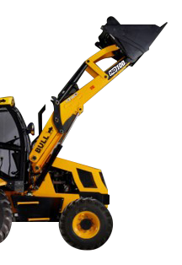
ПРОИЗВОДИТЕЛЬНОСТЬ ПОГРУЗЧИКА
ПРЕИМУЩЕСТВА OF BULL
JCB 3CX
CAT 426
Высота выгрузки 2.96 м
Запрокидывание на уровне земли
49 градусов
Усилие врезания ковша в грунт 8793кгс
Большая на ~8% высота разгрузки по сравнению с JCB и CAT обеспечивает простую погрузку без ударов по кузову самосвала
Запрокидывание ковша на ~9% больше, чем у JCB и на ~29% больше, чем у CAT
Усилие врезания ковша в грун на 42% больше, чем у JCB, и на 61% больше, чем у CAT обеспечивает исключительную способность к отрыву, занимает меньше времени на загрузку с низким расходом топлива.
Высота выгрузки 2.74 м
Запрокидывание на уровне земли
45 градусов
Усилие врезания ковша в грунт
6170 кгс
Высота выгрузки 2.73 м
Запрокидывание на уровне земли 38 градусов
Усилие врезания ковша в грунт 5442 кгс

Slide 6


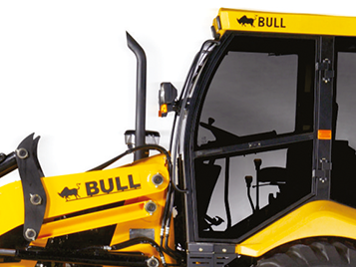
ФУНКЦИИ, КОТОРЫХ НЕТ У КОНКУРЕНТОВ
ПРЕИМУЩЕСТВА OF BULL
JCB 3CX | CAT 426
Возможность наклона рулевого управления
Изогнутое переднее стекло кабины
BQRSL (Быстросъемная пружинная подъемная система ковша)
Для повышения комфорта и эффективности водителя в долгосрочной перспективе
Обеспечьте лучшую видимость при полной высоте погрузчика
Значительно сокращает время на смену ковша
Не доступно
Не доступно
Не доступно

Slide 7
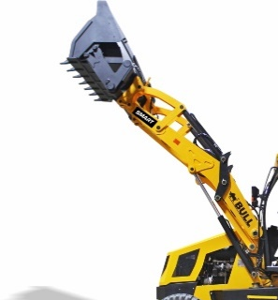
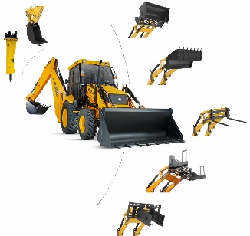
ФУНКЦИИ, КОТОРЫХ НЕТ У КОНКУРЕНТОВ
ПРЕИМУЩЕСТВА OF BULL
JCB 3CX | CAT 426
Навесное оборудование для бетоносмесителей и уплотнительных ковшей
Опция 13-футовой
выгрузки погрузчика
42 типа навесного оборудования для ковшей
Полностью открытый капот
Для дополнительной работы и окупаемости
Подходит для легкой загрузки любых грузовиков
Обеспечивает многозадачность машины в разных сегментах
Для легкого обслуживания и ремонта
Не доступно
Не доступно
Не доступно
Не доступно

Slide 8
СПАСИБО!

